Slide 1



Otimização de carteiras de investimentos com Python
Profª D^{ra} Maisa Melo
Aula 3: A Teoria de Markowitz
ⓒ Trading com Dados is a registered trademark. All rights reserved.

Slide 2

Definição do problema
O investidor tem um montante de dinheiro e quer investí-lo
Ele pode escolher entre diferentes ativos
A escolha do investidor depende do risco e do retorno futuro
O investidor aceita tomar mais risco apenas se obtiver mais retorno esperado
ⓒ Trading com Dados is a registered trademark. All rights reserved.
Notes:
2

Slide 3
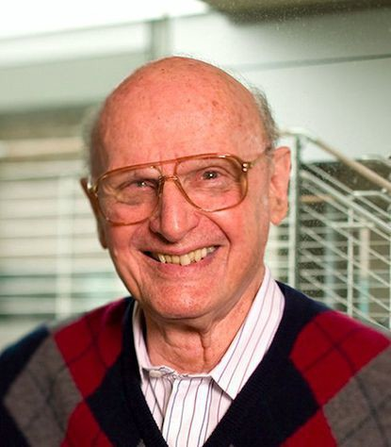
A Teoria de Markowitz
Portfolio Selection (1952)
Clique para ler o artigo original
Diversificação
O risco da carteira pode ser menor que o risco do ativo com menor risco
ⓒ Trading com Dados is a registered trademark. All rights reserved.
Notes:
3

Slide 4
Carteira
Risco ≤ 5%
Ativo 1
Risco: 5%
Ativo 2
Risco: 6%
Ativo 3
Risco: 10%
A Teoria de Markowitz
O risco da carteira pode ser menor que o risco do ativo com menor risco
ⓒ Trading com Dados is a registered trademark. All rights reserved.
Notes:
4

Slide 5
Como é constituído o risco da carteira?
Risco da carteira
Risco
diversificável
Risco
sistemático
Total de ativos na carteira
1
5
10
15
DE MELO, Maísa Kely; CARDOSO, Rodrigo Tomás Nogueira; JESUS, Tales Argolo. Multiobjective Model Predictive Control for portfolio optimization with cardinality constraint. Expert Systems with Applications, 2022.
ⓒ Trading com Dados is a registered trademark. All rights reserved.
Notes:
5

